Slide 1

深化课程思政的改革探索
“课程思政”改革的设计思路
目的：在向学生传授
课程知识的同时树立 正确的价值观
目标：寓道于教， 寓德于教， 寓教 于乐
手段：画龙点睛式、
专题嵌入式、元素 化合式、隐性渗透 式

Slide 2








深化课程思政的改革探索
“课程思政”改革的设计思路
目标
寓道于教
把专业课与
思政课知识
点进行融合 (化合)
寓德于教
寓教于乐

Slide 3
Limit f(x)=A
深化课程思政的改革探索
寓道于教
∞
X
极限原理：
不忘初心（极限目标） | 砥砺前行 | 无限接近
工匠精神——精益求精 | 方得始终
辞海精神——一丝不苟 | 字斟句酌 | 作风严谨

Slide 4
深化课程思政的改革探索
重复的事情用心做，你就是赢家
寓道于教
“重复的事情用心做，你就是赢家。”这句话 在张淑萍身上得到了最好的诠释。在参加世赛 的前4个月集训中，选拔之后只剩下张淑萍一 人。每天七八个小时泡在机器上，没有更多的 新鲜内容刺激神经，她每天需要做的就是反复 练习。
在上海版专上学的3年里，张淑萍把多数
时间都放在练习上，几乎没有多少闲散时光。 从长假到午休，她一直有条不紊地自我练习与 提升。这虽然和她当时设想的大学生活有很大 的出入，但是张淑萍喜欢这样的充实与丰富。

Slide 5
深化课程思政的改革探索
重复的事情用心做，你就是赢家
寓道于教
“我们平时都是练调墨、裁切、设备维护等一些 基本功。”虽说是基本功，但比如如何在最短时
间里调出恰如其分的墨色，实际上是个“技术 活”。难得的是，张淑萍愿意琢磨。“每天都有 新的东西要学习、要钻研，很有价值。”也正是 保持这样的心态，让她从市赛、全国大赛，到世 界大赛，一步步走了过来。

Slide 6
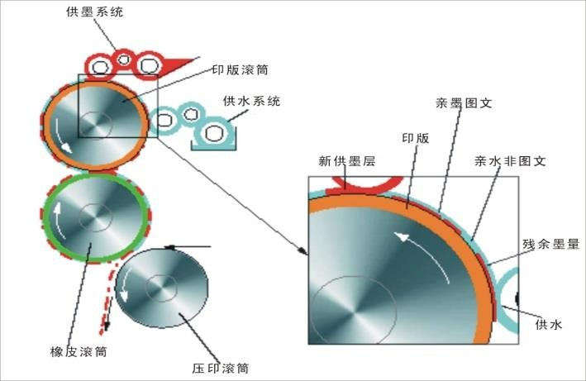
深化课程思政的改革探索
寓道于教
印刷工艺的水墨平衡：理论上的水墨平衡是无法实现 的，含水15-26%的油墨才能实现水墨平衡。如同矛盾 的对立统一规律，在对立中实现统一。
D
C
B A

Slide 7
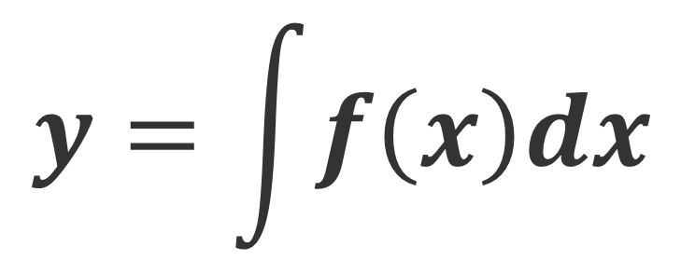
深化课程思政的改革探索
寓德于教
积分原理
不以善小而不为，不以恶小而为之。
每个人的生活都是一件件小事组成的，养小 德才能成大德。——习近平
3 .体现量变到质变的规律。

Slide 8
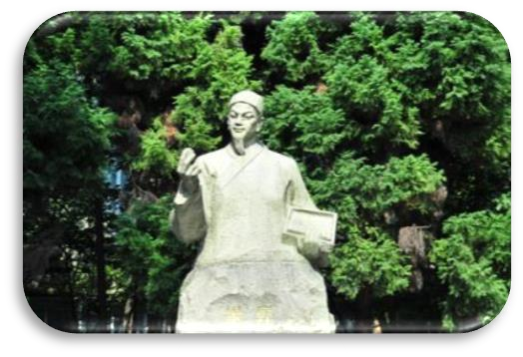
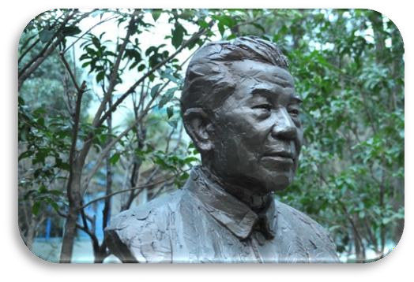

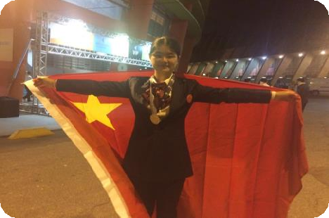
深化课程思政的改革探索
寓德于教
在课程教学中学习毕昇、王选、万启盈
榜样的力量是无穷的的，榜样的言行有示范效应

Slide 9
寓教于乐
深化课程思政的改革探索
快乐教学：生动活泼，喜闻乐见
情景化 | 故事化 | 游戏化 | 幽默化
互动式 | 讨论式 | 探究式 | 案例式
使学生在引人入胜中潜移默化

Slide 10

深化课程思政的改革探索
融合手段
画龙点睛式

Slide 11

深化课程思政的改革探索
画龙点睛式
对知识点和技能点的简明提示，如在讲课中 涉及到毕昇、王选、万启盈等内容，进行社 会主义价值观、辩证法、职业素养的点睛（寓
德于教）

Slide 12
深化课程思政的改革探索
专题嵌入式——上海中医药大学的《 人体解剖学》课程改革
将教学目标分为知识目标和情感目标，不仅强 调解剖技能的传授，更注重学生对生命意义的 思考、对医科学生责任意识的审视
课程既让学生对敬畏生命、感恩回报、无私 奉献等价值观产生共鸣，也为之后的实践操作 奠定了情感基础

Slide 13

深化课程思政的改革探索
专题嵌入式——《印刷过程与控制》
“水” “墨”
平版胶印
平版胶印是现今应用最广泛的印刷技术之一,其著名原理就 是“水墨平衡”。许多学生都误认为“水墨平衡”就是“油水 不相溶” 。但在现代平版胶印过程中，印刷中的“水”和“墨” 是在高速、高压的过程中相互接触、相互作用的。如果以相对 静止的观点去分析这一问题，将无法正确理解水墨平衡的概念, 平版胶印则无法顺利完成。

Slide 14
深化课程思政的改革探索
专题嵌入式——《印刷过程与控制》
“水” “墨”
平版胶印
实际情况：“水”和“墨”两种互不溶解的液体在高速高 压状态下，油水间的相互作用发生了显著的变化，一种液体以 微滴的形式分散到另一种液体中，产生“乳化”现象，形成 “油包水”型稳定乳状液。且乳状液中“水”和“墨”的比例 也是动态变化的，但只要控制在一定的范围内，平版胶印就可 以顺利印出高质量的产品

Slide 15
深化课程思政的改革探索
专题嵌入式——《印刷过程与控制》
在《印刷过程与控制》关于水墨 平衡的讲授中，嵌入对立统一规律的 阐述，揭示了印刷过程中的矛盾运动 发展、两点论、重点论、量变到质变 规律

Slide 16
深化课程思政的改革探索
融合手段
元素化合式
2H2+O2=2H2O

Slide 17
深化课程思政的改革探索
元素化合式——复旦大学的《 国际关系学导论》
将马克思主义国际关系理论有机地结合本课程：
一是站稳马克思主义基本立场；
二是要用其观点、方法，将古今中外的国际关系 知识尽可能进行转化 ；
三是用中国化的马克思主义国际关系概念，讲述 国际关系基本内容；
四是博采众长，初步形成以马克思主义为指导的 本课程内容体系

Slide 18

深化课程思政的改革探索
元素化合式——《音乐欣赏》课程知识点如何融入思政要求
案例
在讲授民族音乐 时，知识点包含 民族音乐的定义 特点。所介绍的 音乐家有中国的 也有外国的，它 们的共同特点都 是爱国主义
再引入国外有代 表性的音乐，使 学生欣赏外国音 乐的同时，产生 对祖国的民族自 豪感，增加文化 自信
教学过程是从本 民族音乐入手， 先让学生对中国 优秀传统音乐作 品有所了解，把
、
优秀的民族作品、
爱国主义作品介 绍给学生

Slide 19
深化课程思政的改革探索
元素化合式——《音乐欣赏》课程知识点如何融入思政要求
案例
欣赏钢琴协奏曲《黄河》中，除了钢琴技法和 作曲技法之外，所有知识点都体现中国传统音 乐文化的魅力
协奏曲是来源于西方的音乐体裁，但在乐曲创作结 构上，我国音乐家们没有采用协奏曲几百年来固有 的三乐章模式，而是运用了中国传统音乐创作技法 中的“起”、“承”、“转”、“合”四个部分来 展现乐曲结构，彰显了中国传统音乐结构的独特性
在西方交响乐中融入中国传统乐器笛子与 琵琶，也是《黄河》钢琴协奏曲的另一创 新点， 充分体现了文化传承中“ 中西合 璧”、“洋为中用”的表现力

Slide 20
深化课程思政的改革探索
元素化合式——《财经法规和会计职业道德》
案例
万福生科农业开发股份有限公司不按照国家统一会计准 则制度，生成和提供会计资料，为了达到上市目的，粉 饰报表，提供虚假会计资料、涉及财务造假
另一方面，保荐机构平安证券、审计机构中磊会计师事 务所和法律服务机构湖南博鳌律师事务所，在相关业务 过程中，未能保持应有的谨慎性和独立性，出具的报告 存在虚假记载

Slide 21

深化课程思政的改革探索
元素化合式——《财经法规和会计职业道德》
《会计法》第四十三条规定，伪造、变造会计凭证、会计账簿，
编制虚假财务会计报告构成犯罪的，依法追究刑事责任，尚不构成 犯罪的，由县级以上人民政府财政部门予以通报，可以对单位并处 五千元以上十万元以下的罚款；对其直接负责人和其他直接责任人 员，可以处三千元以上五万元以下的罚款。

Slide 22

深化课程思政的改革探索
元素化合式——《财经法规和会计职业道德》
2013年5月10日，证监会公布处罚决定。万福生科公司被罚 款30万元，董事长、CFO各处以30万元的罚款，其余19名高 管分别处以5万元至25万元的罚款。
平安证券被给予警告，没收保荐收入2550万元，并处以两倍 罚款，暂停三个月保荐资格，对保荐代表人处以30万元罚款
，撤销保荐人资格、证券从业资格，终身证券市场禁入。
中磊会计师事务所被没收138万元收入，处以2倍罚款，撤销 证券从业许可，对于签字会计师处以13万元罚款，终身市场 禁入。

Slide 23








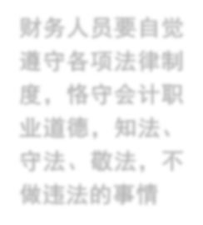
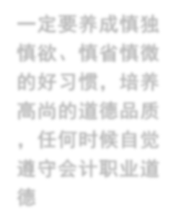
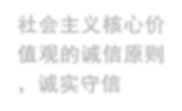
深化课程思政的改革探索
元素化合式——《财经法规和会计职业道德》
财经法规
会计职业道德
社会公德
财务人员要自觉 遵守各项法律制 度，恪守会计职 业道德，知法、 守法、敬法，不 做违法的事情
一定要养成慎独 慎欲、慎省慎微 的好习惯，培养 高尚的道德品质
，任何时候自觉 遵守会计职业道 德
社会主义核心价 值观的诚信原则
，诚实守信

Slide 24
深化课程思政的改革探索
元素化合式——《传播学》
春秋时期孔子提出了 “言之无文，行而不 远”的传播思想
古代
井冈山
当代
时期
阿里淘宝、腾讯微 信和百度搜索在互 联网领域的文化传 播
中国共产党发 动群众的红色 文化传播实践
现代传播学理论是从西方引进的，但是关于人的传播活 动的理论研究和案例建设，却并不是西方的专利

Slide 25

深化课程思政的改革探索
元素化合式——《传播学》
如何选择《中国传播思想史》典型案例编入教材
《中国传播思想史》
目前已有的190余万字四卷本书稿《中国传播思 想史》，全方位对中国传播思想进行了一次系 统而完整的分析整理，是几十年来许多专家的 研究成果，如何选择其中的典型案例编入教材， 是值得进一步思考的问题。

Slide 26
深化课程思政的改革探索
元素化合式——《传播学》
挖掘体现中华优秀传统文化、红色文化和先进文化的成 功传播案例，增强学生的文化自信和民族自信
社会主义核心价值观内化于心、外化于行
以专业知识和技能为载体开展育人的新教材， 必须深入挖掘课程中蕴含的思政教育资源，从 教学目标、教学内容和环节、教学策略与方法、 教学资源分配等方面融入价值引领内容，使社 会主义核心价值观内化于心、外化于行。

Slide 27
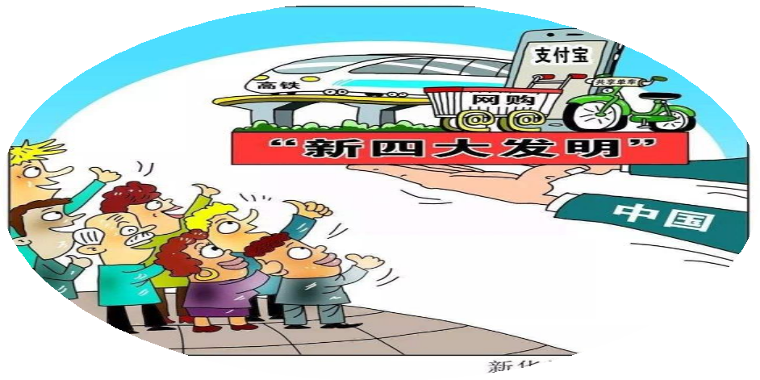
深化课程思政的改革探索
元素化合式——《传播学》
“新四大发明”——高铁、支付宝、共享单车和网购
引导学生关注当代中国传播理论和实践，培养文化自信
信息传播方式的革命，中国信息传播方式和技术领先的证明

Slide 28
深化课程思政的改革探索
融合手段
隐性渗透式
当老师在讲一个企业实践的情景，其中的人物在交往交流 中，温文尔雅，谈吐文明，就是把专业知识点和人文素养结合 起来，形成了化学反应。
老师的为人师表、以身作则、言传身教，对学生的道德及
课堂纪律的严格要求。传道授业解惑。

Slide 29

深化课程思政的改革探索
课程思政改革的研究探索
课程思政关键词汇编（语境系统）
习主席的有关语录。德智融汇（合），德智（技）融汇（合）。和 风细雨，春风化雨，润物无声，潜移默化，于无声处，画龙点睛， 点睛生辉，精准发力，精准滴灌。显性的思政课，隐性的非思政课。 专业课画龙，思政课点睛。形而上的德育，形而下的专业。相辅相 成，同向同行，形成合力。引人入胜中潜移默化，于无声处里恍然 大悟。

Slide 30

深化课程思政的改革探索
课程思政改革的研究探索
道
价值观、爱国主义、 思想政治、人文素养
道
法
术 器
道法术器
法
寓道于教、寓德于教
寓教于乐
术
画龙点睛式、专题嵌入式、 元素化合式、隐性渗透式
器
信息化技术

Slide 31



深化课程思政的改革探索
深入持续开展工作的保障
建立健全课程思政管理体制和运行机制
说课比赛 典型案例
点线面推 广，全课 程覆盖
改进中强 化，创新 中提高
继续改革 深入推进

Slide 32


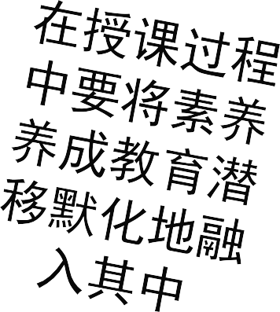


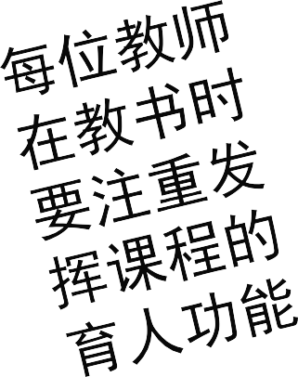
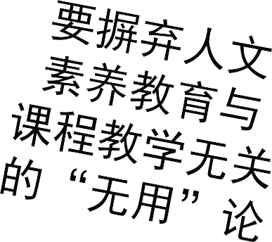
深化课程思政的改革探索
提高教师育人意识，真正实现教书育人

Slide 33


结语
Shanghai Publishing and Printing College
作为文化传媒类高等职业院校
充分发挥思想政治、人文素养和 职业操守养成教育的重要作用
深化 学风 教风 建设
优化 办学 环境
提升 办学 品牌
彰显 办学 特色
打造 人文 名片

Slide 34






结语
Shanghai Publishing and Printing College
为学校的转型 升级和跨越式 发展奠定坚实 的文化基础
增强学校的 文化软实力 和核心竞争力
有效提升 广大师生 的文化自信

Slide 35
谢谢！

